Slide 1
Knjižnice grada Zagreba
Knjižnica Augusta Cesarca
Šubićeva 40/2
10 000 Zagreb
Stručni skup
Dječje knjižnice i civilno društvo
KGZ – Knjižnica Medveščak
Zvonimirova 17, 10 000 Zagreb
Doprinos
Knjižnice Augusta Cesarca razvoju civilnog društva
Višnja Cej, viša knjižničarka
Nika Čabrić, dipl. knjižničarka
Alenka Petroševski Novak, dipl. knjižničarka

Slide 2
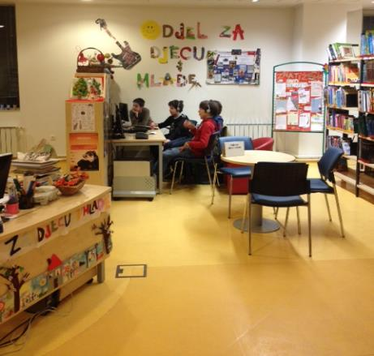
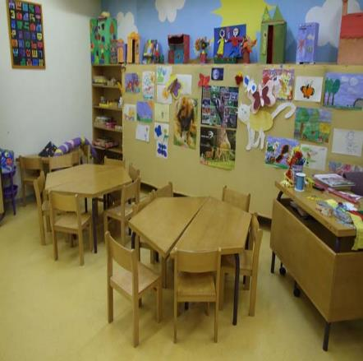
Knjižnice Augusta Cesarca Odjeli za djecu i mlade
Šubićeva
Ravnice

Slide 3
Ciljevi projekata i programa za djecu i mlade
knjižnica kao informacijsko, obrazovno, kulturno i socijalno središte
knjižnica kao javno mjesto susreta i komunikacije neovisno o dobnom, spolnom, nacionalnom i vjerskom opredjeljenju, socijalnom i društvenom statusu
zajedničko djelovanje obrazovnih i kulturnih institucija, roditelja i zajednice

Slide 4
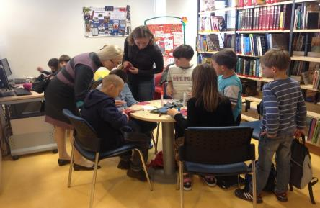
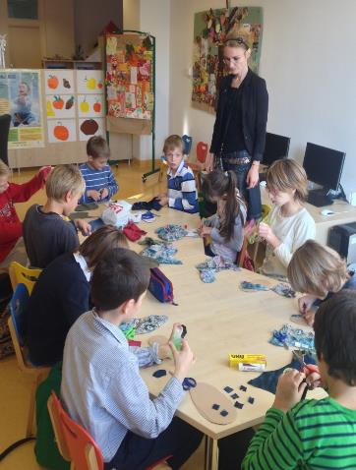
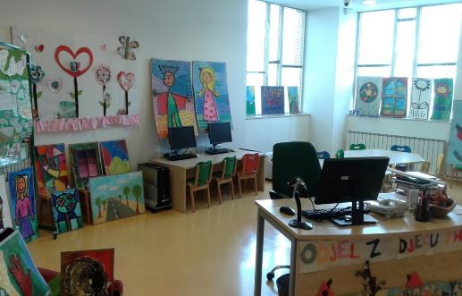
Knjižnica Augusta Cesarca, Šubićeva
Projekt „Knjižnica
širom otvorenih
vrata”

Slide 5
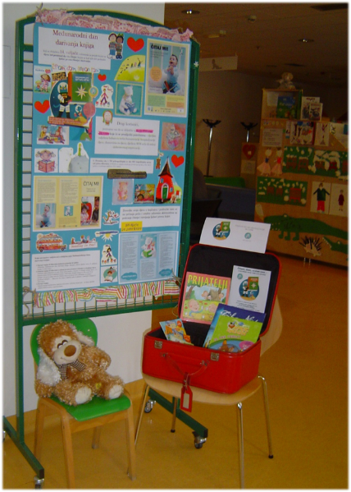
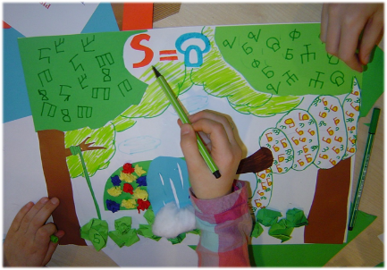
Projekt „Glagoljica”
Nacionalna kampanja
promicanja čitanja naglas djeci od rođenja „Čitaj mi!”

Slide 6
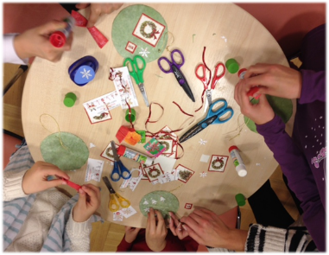
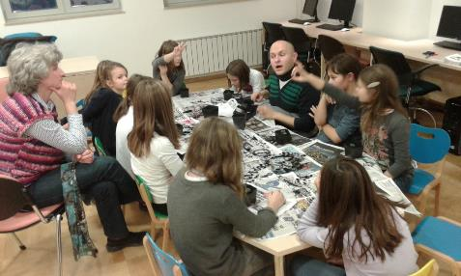
Sklonište za nezbrinute
životinje „Dumovec”
Udruga O.A.ZA. Održiva
Alternativa Zajednici
Udruga za promicanje kreativnosti „Vilibald”

Slide 7
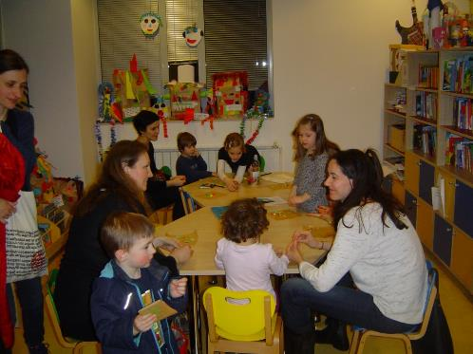
Cjelovitost j.d.o.o.
„Druga strana
školskih dana”
Udruga
„Mali broj”
Kreativno učenje matematike

Slide 8
Knjižnica Augusta Cesarca, Ravnice
Nacionalna kampanja za poticanje čitanja od najranije dobi
"Čitaj mi!”
u Klinici za pedijatriju – KBC-a Zagreb

Slide 9
Forum za slobodu odgoja
„Oboji svijet šarenim bojama tolerancije!”

Slide 10
Centar za mirovne studije i studenti dizajna
Predstavljanje slikovnice za djecu i odrasle
„Šarene priče”

Slide 11
Udruga Suncokret OLJIN Odgoj za ljubav i nenasilje
Program MIZI
Moj izbor – zdrav izbor
Udruga Eko Planet
Ljubav, poštovanje i tolerancija spram čovjeka, životinja i planete Zemlje.

Slide 12
Značaj knjižnice u razvoju civilnog društva
opismenjavanje, obrazovanje i širenje kulture
razvoj čitateljskih navika od najranije dobi
stvaranje generacija budućih čitatelja
poticanje na građansku odgovornost i toleranciju
osvještavanje socijalne osjetljivosti
razvoj ekološke osviještenosti
poticanje mašte i kreativnosti

